Slide 1

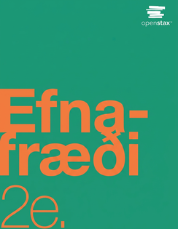
Namsgögn.is
Efnafræði 2e
Kafli 15 Jafnvægi annarra flokka efnahvarfa
Kafli 15 Jafnvægi annarra flokka efnahvarfa
Þýtt og staðfært af Namsgögn.is úr efni frá OpenStax.org.

Slide 2
Efnisyfirlit kafla
Namsgögn.is
15.1 Útfelling og upplausn
15.2 Lewis-sýrur og -basar
15.3 Tengd jafnvægi
Þýtt og staðfært af Namsgögn.is úr efni frá OpenStax.org.

Slide 3
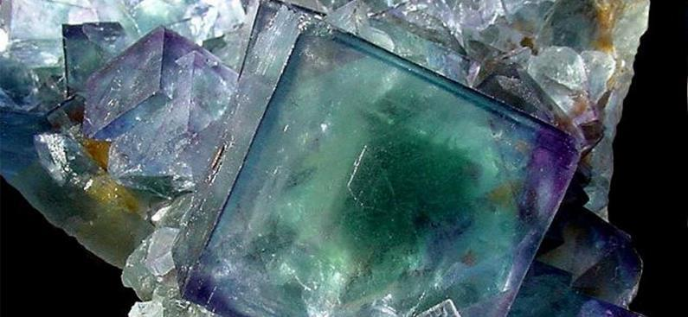
Mynd 15.1
Namsgögn.is
Steindin flúorít (CaF2) myndast við útfellingu. Athugið að hreint flúorít er litlaust og að liturinn í þessu sýni stafar af tilvist annarra málma í kristalnum.
Þýtt og staðfært af Namsgögn.is úr efni frá OpenStax.org.

Slide 4
Hæfniviðmið
Namsgögn.is
15.1 Útfelling og upplausn
  Skrifa efnajöfnur og jafnvægislíkingar sem tákna leysnijafnvægi
  Framkvæma jafnvægisútreikninga sem fela í sér leysni, jafnvægislíkingar og styrk uppleystra efna
Þýtt og staðfært af Namsgögn.is úr efni frá OpenStax.org.

Slide 5
Leysni og botnfall rifjuð upp
Namsgögn.is
Áður lærðir þú að sum jónaefni leysast ekki upp í vatni.
  Þessi efni eru kölluð óleysanleg efni.
  Þau klofna ekki í jónir þegar þau eru sett í vatn.
  Efni sem leysast upp með því að klofna í jónir sínar eru kölluð leysanleg.
Í raun leysast jafnvel óleysanleg efni upp að litlu leyti. Þau eru „torleyst“.
  Jafnvægi ríkir milli botnfallsins og jóna þess.
  Dæmi: AgCl(s) ⇌ Ag+(aq) + Cl–(aq) K << 1
Þýtt og staðfært af Namsgögn.is úr efni frá OpenStax.org.

Slide 6
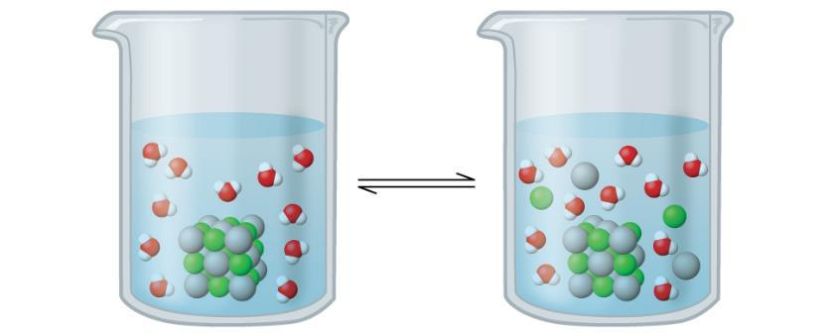
Mynd 15.2
Namsgögn.is
Silfurklóríð er torleysanlegt jónískt fast efni. Þegar því er bætt í vatn leysist það lítillega upp og myndar blöndu sem samanstendur af mjög þunnri lausn af Ag+ og Cl– jónum í jafnvægi við óuppleyst silfurklóríð.
Þýtt og staðfært af Namsgögn.is úr efni frá OpenStax.org.

Slide 7
Leysnimargfeldi, Ksp
Namsgögn.is
Skoðum efnasambandið SrCrO4
SrCrO4(s) ⇌ Sr2+ (aq) + CrO42–(aq)
Ksp er kallað leysnimargfeldi.
Við jafnvægi er lausnin mettuð af uppleystum jónum.
Þýtt og staðfært af Namsgögn.is úr efni frá OpenStax.org.

Slide 8
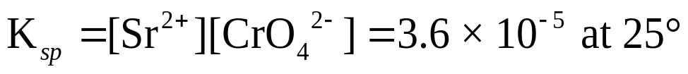
Túlkun leysnijöfnunnar og Ksp
Namsgögn.is
SrCrO4(s) ⇌ Sr2+ (aq) + CrO42–(aq)
Eins og allir jafnvægisfastar hefur Ksp fast gildi við tiltekið hitastig.
Margfeldi styrks jónanna tveggja við jafnvægi verður að hafa þetta gildi óháð því úr hvaða átt jafnvæginu er náð.
Þýtt og staðfært af Namsgögn.is úr efni frá OpenStax.org.

Slide 9
Ksp og vatnsleysni
Namsgögn.is
Ein leið til að koma á leysnijafnvægi
  Bætið torleystu föstu efni í vatn og hrærið.
  Að lokum verður lausnin mettuð af jónum.
  Með öðrum orðum nær efnasambandið leysni sinni.
  Í mettaðri lausn ríkir jafnvægi milli uppleystra jóna og óuppleysts fasts efnis.
  Við getum reiknað leysni efnasambands út frá Ksp gildi þess.
  Leysnin hefur eininguna mól á lítra (M) og er kölluð mólleysni.
Þýtt og staðfært af Namsgögn.is úr efni frá OpenStax.org.

Slide 10
Útreikningur á Ksp út frá leysni
Namsgögn.is
Í stað þess að reikna leysni út frá Ksp er hægt að reikna Ksp efnasambands út frá leysni þess.
  Til eru margar heimildir sem skrá leysni torleystra efnasambanda.
  Allt eftir heimildum eru þessi leysnigildi gefin upp í mörgum mismunandi einingum.
  Við verðum alltaf að ganga úr skugga um að leysnin sé mólleysni (einingar M) þegar Ksp jafnan er notuð.
Þýtt og staðfært af Namsgögn.is úr efni frá OpenStax.org.

Slide 11
Ksp og samjónaáhrifin
Namsgögn.is
BaSO4 (s) ⇌ Ba2+ (aq) + SO42– (aq)
Hvernig myndir þú búast við að leysni baríumsúlfats í hreinu vatni væri í samanburði við leysni þess í 0.10 M Na2SO4?
  Leysni í 0.10 M Na2SO4 hlýtur að vera minni en í hreinu vatni.
  Rifjum upp lögmál Le Châteliers
    Tilvist samjónarinnar, SO42–, mun hliðra jafnvæginu til vinstri.
    Samjónir draga úr leysni.
Þýtt og staðfært af Namsgögn.is úr efni frá OpenStax.org.

Slide 12
Ksp og samjónaáhrifin
Namsgögn.is
BaSO4 (s) ⇌ Ba2+ (aq) + SO42– (aq)
  Hvernig myndir þú búast við að leysni baríumsúlfats í hreinu vatni væri í samanburði við leysni þess í 0.10 M NaCl?
Þýtt og staðfært af Namsgögn.is úr efni frá OpenStax.org.

Slide 13
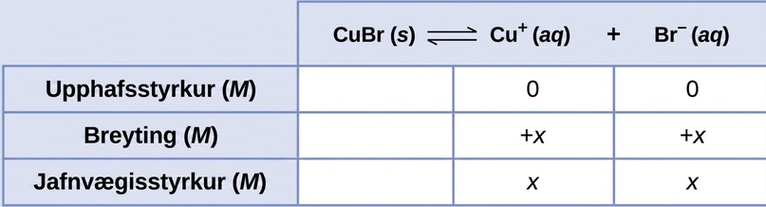
Dæmi 15.3
Namsgögn.is
Þýtt og staðfært af Namsgögn.is úr efni frá OpenStax.org.

Slide 14
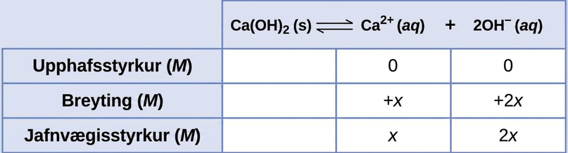
Dæmi 15.4
Namsgögn.is
Þýtt og staðfært af Namsgögn.is úr efni frá OpenStax.org.

Slide 15
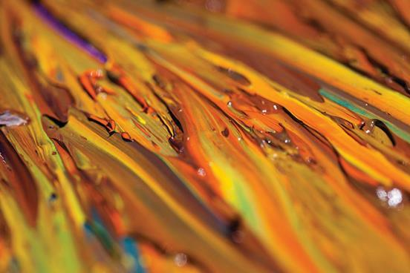
Mynd 15.3
Namsgögn.is
Olíumálning inniheldur litarefni sem eru örlítið leysanleg í vatni. Auk krómguls (PbCrO4) má nefna prússablátt (Fe7(CN)18), rauðappelsínugula litinn vermiljón (HgS) og græna litinn viridían (Cr2O3). (mynd: Sonny Abesamis)
Þýtt og staðfært af Namsgögn.is úr efni frá OpenStax.org.

Slide 16
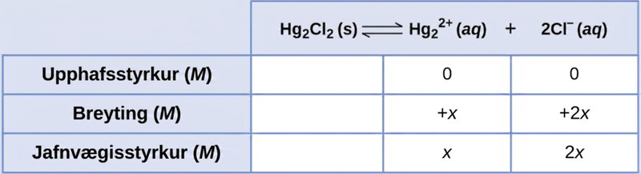
Sýnidæmi 15.6
Namsgögn.is
Þýtt og staðfært af Namsgögn.is úr efni frá OpenStax.org.

Slide 17
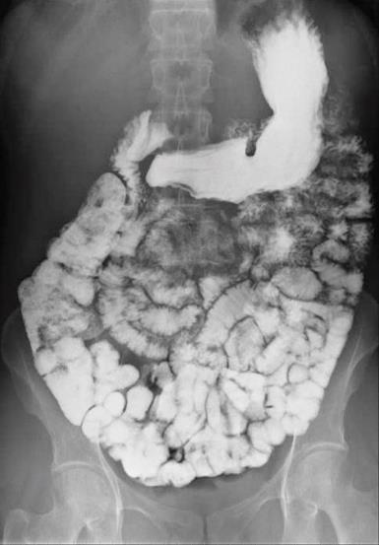
Mynd 15.4
Namsgögn.is
Sviflausn baríumsúlfats þekur meltingarveginn, sem gerir kleift að sjá meiri smáatriði en með hefðbundinni röntgenmynd. (breytt verk eftir „glitzy queen00“/Wikimedia Commons)
Þýtt og staðfært af Namsgögn.is úr efni frá OpenStax.org.

Slide 18
Leysni og botnföll
Namsgögn.is
Hafið í huga að jafnvægi má nálgast úr báðum áttum.
SrCrO4(s) ⇌ Sr2+ (aq) + CrO42–(aq)
Byrjað eingöngu með hvarfefni — Bæta föstu efni í vatn.
Byrjað eingöngu með myndefni — Bæta jónum í vatn.
Þýtt og staðfært af Namsgögn.is úr efni frá OpenStax.org.

Slide 19
Myndun botnfalls
Namsgögn.is
Lítum á blöndun tveggja lausna:
Sr(NO3)2 (aq) og K2CrO4 (aq)
Þýtt og staðfært af Namsgögn.is úr efni frá OpenStax.org.

Slide 20
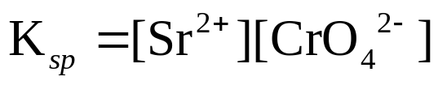
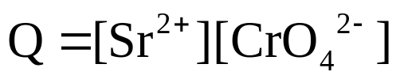
Ksp og myndun botnfalls
Namsgögn.is
Hægt er að nota Ksp gildi til að spá fyrir um hvort botnfall myndist þegar jónum (úr lausnum) er bætt í vatn.
  Rifjum upp notkun Q, hvarfkvótans.
  Q hefur sama form og Ksp, eini munurinn er sá að hægt er að nota styrk á hvaða augnabliki sem er með Q, en aðeins jafnvægisstyrk er hægt að nota með Ksp.
SrCrO4(s) ⇌ Sr2+ (aq) + CrO42–(aq)
Þýtt og staðfært af Namsgögn.is úr efni frá OpenStax.org.

Slide 21


Ksp og myndun botnfalls
Namsgögn.is
Hlutfallsleg stærð Q miðað við Ksp gefur til kynna hvort botnfall myndist eða ekki.
SrCrO4(s) ⇌ Sr2+ (aq) + CrO42–(aq)
Ef Q > Ksp myndast botnfall, sem minnkar jónastyrkinn þar til jafnvægi er náð.
Ef Q < Ksp er lausnin ómettuð, ekkert botnfall myndast og hægt er að leysa upp meira af efninu ef óskað er.
Ef Q = Ksp er lausnin mettuð, rétt á mörkum þess að botnfall myndist.
Þýtt og staðfært af Namsgögn.is úr efni frá OpenStax.org.

Slide 22
Valbundin botnfelling
Namsgögn.is
Hugsum okkur lausn með tveimur katjónum.
  Ein leið til að aðskilja katjónirnar er að bæta við anjón sem myndar botnfall með aðeins annarri þeirra.
  Botnfallið er síðan hægt að fjarlægja með síun.
  Hin katjónin verður eftir í síuvökvanum.
  Þessi aðferð kallast valbundin botnfelling og er oft notuð sem hreinsunaraðferð.
Þýtt og staðfært af Namsgögn.is úr efni frá OpenStax.org.

Slide 23
Valbundin útfelling
Namsgögn.is
  Dæmi: Lausn af magnesíum- og natríumjónum.
    Flest natríumsambönd eru leysanleg í vatni.
    Magnesíum getur myndað efnasamband með CO3–2, sem er aðeins torleyst. Ksp MgCO3 = 6.8 × 10–6
Þýtt og staðfært af Namsgögn.is úr efni frá OpenStax.org.

Slide 24
Valbundin útfelling
Namsgögn.is
Hugsum okkur nú lausn af magnesíum- og baríumjónum í sama styrk. CO32– jónum er bætt hægt út í.
Ksp BaCO3 = 1.6 × 10–9
Ksp MgCO3 = ~1 × 10–5
Enn er hægt að nota muninn á leysni til að aðskilja katjónirnar ef CO32– jónum er bætt mjög varlega út í.
Hvaða karbónatflóki mun falla fyrst út?
  Við getum ekki alltaf bara borið saman Ksp gildi til að svara þessari spurningu...
Þýtt og staðfært af Namsgögn.is úr efni frá OpenStax.org.

Slide 25
Valbundin útfelling
Namsgögn.is
Hvenær er hægt að nota Ksp gildi eingöngu til að spá fyrir um hvaða efnasamband fellur fyrst út?
Báðar jónirnar sem á að aðskilja verða að hafa sama upphafsstyrk.
Bæði efnasamböndin verða að hafa sama katjón : anjón hlutfall.
Bæði þessi skilyrði verða að vera uppfyllt. Ef ekki, þarf að framkvæma útreikninga til að ákvarða hvaða efnasamband fellur fyrst út.
Þýtt og staðfært af Namsgögn.is úr efni frá OpenStax.org.

Slide 26
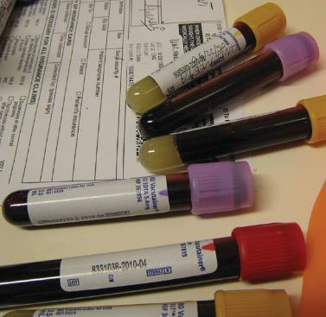
Mynd 15.5
Namsgögn.is
Hægt er að bæta segavarnarlyfjum í blóð sem bindast Ca2+-jónum í blóðvatni og koma í veg fyrir að blóðið storkni. (framlag: breytt verk eftir Neeta Lind)
Þýtt og staðfært af Namsgögn.is úr efni frá OpenStax.org.

Slide 27
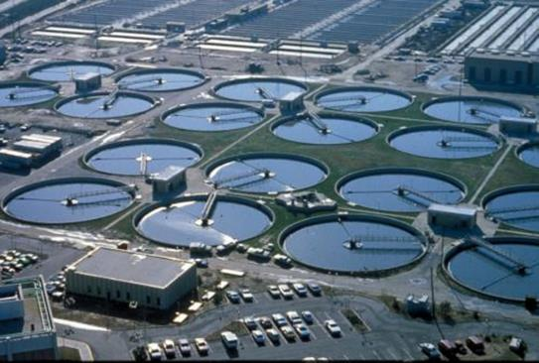
Mynd 15.6
Namsgögn.is
Skólphreinsistöðvar, eins og þessi, fjarlægja mengunarefni úr skólpi áður en vatninu er hleypt aftur út í náttúruna. (inneign: „eutrophication&hypoxia“/WikimediaCommons)
Þýtt og staðfært af Namsgögn.is úr efni frá OpenStax.org.

Slide 28
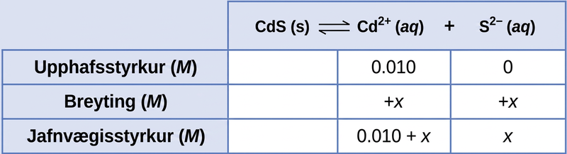
Dæmi 15.13
Namsgögn.is
Þýtt og staðfært af Namsgögn.is úr efni frá OpenStax.org.

Slide 29
Hæfniviðmið
Namsgögn.is
15.2 Lewis sýrur og basar
  Útskýra Lewis líkanið í sýru-basa efnafræði
  Skrifa jöfnur fyrir myndun viðbótarefna og flókinna jóna
  Framkvæma jafnvægisútreikninga sem fela í sér myndunarfastar
Þýtt og staðfært af Namsgögn.is úr efni frá OpenStax.org.

Slide 30
Lewis sýrur og basar
Namsgögn.is
Brønsted-Lowry líkanið á aðeins við um efnahvörf sem fela í sér flutning róteinda (H+).
G.N. Lewis (1923) – Minna takmarkandi líkan
  Lewis sýra þiggur rafeindapar
  Lewis basi gefur rafeindapar
Lewis sýru-basa efnahvarf myndar myndefni með hnitgilt samgilt tengi.
Við verðum nú að hugsa út frá því hvað rafeindirnar eru að gera í efnahvarfi.
Þýtt og staðfært af Namsgögn.is úr efni frá OpenStax.org.

Slide 31
Gjafasamgilt tengi
Namsgögn.is
Gjafasamgilt tengi (eða gjafatengi): Tegund tengis sem myndast þegar önnur frumeindin í tenginu leggur til báðar tengirafeindirnar.
Þýtt og staðfært af Namsgögn.is úr efni frá OpenStax.org.

Slide 32
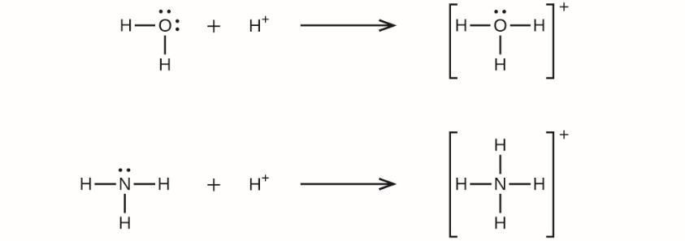
Ótölusett mynd 15.1
Namsgögn.is
Þýtt og staðfært af Namsgögn.is úr efni frá OpenStax.org.

Slide 33
Lewis-basi: Rafeindaparagjafi
Namsgögn.is
Margar efnategundir sem geta hegðað sér sem Brønsted-Lowry basar geta einnig hegðað sér sem Lewis-basar.
Til þess að efnategund geti tekið við róteind verður hún að innihalda frumeind sem hefur stakt rafeindapar.
Anjónir og hlutlausar sameindir með stök rafeindapör (amín, vatn o.s.frv.) geta verkað sem Lewis-basar.
Þýtt og staðfært af Namsgögn.is úr efni frá OpenStax.org.

Slide 34
Lewis-sýra: Rafeindaparaþegi
Namsgögn.is
Róteind (H+) getur verkað bæði sem Brønsted-Lowry sýra og Lewis-sýra.
En flestar Lewis-sýrur eru ekki Brønsted-Lowry sýrur.
Katjónir og rafeindasnauðar sameindir geta verkað sem Lewis-sýrur.
Lewis-líkanið stækkar verulega fjölda þeirra efnategunda sem teljast til sýra.
Þýtt og staðfært af Namsgögn.is úr efni frá OpenStax.org.

Slide 35
Lewis-sýru-basa samskeyti
Namsgögn.is
Lewis-sýru-basa samskeyti: Efnasamband sem inniheldur hjásetutengi myndað milli Lewis-sýru og Lewis-basa.
Þýtt og staðfært af Namsgögn.is úr efni frá OpenStax.org.

Slide 36
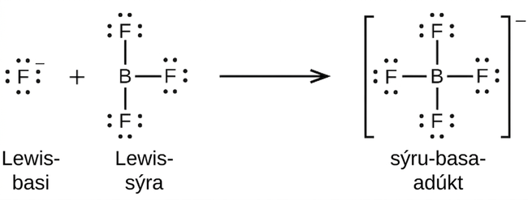
Ótölusett mynd 15.2
Namsgögn.is
Þýtt og staðfært af Namsgögn.is úr efni frá OpenStax.org.

Slide 37
Ótölusett mynd 15.3
Namsgögn.is
Þýtt og staðfært af Namsgögn.is úr efni frá OpenStax.org.

Slide 38
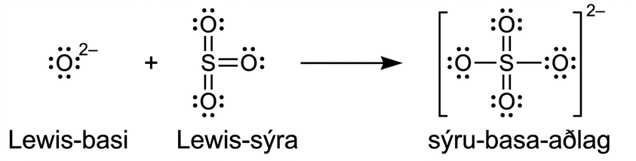
Ótölusett mynd 15.4
Namsgögn.is
Þýtt og staðfært af Namsgögn.is úr efni frá OpenStax.org.

Slide 39
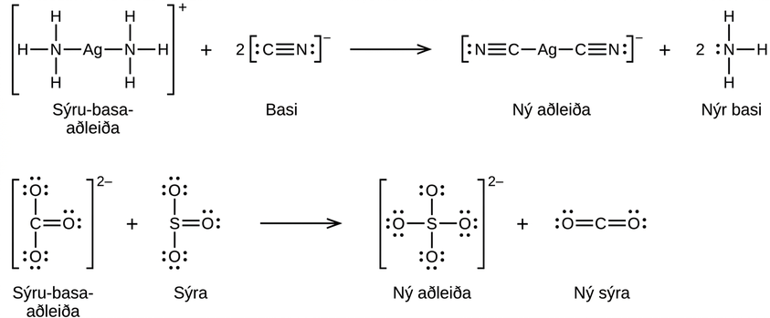
Ótölusett mynd 15.5
Namsgögn.is
Þýtt og staðfært af Namsgögn.is úr efni frá OpenStax.org.

Slide 40
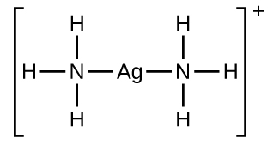
Flókajónir
Namsgögn.is
Margir Lewis sýru-basa addúktar eru flókajónir.
Flókajónir eru fjölatóma jónir sem samanstanda af miðjuatómi, venjulega hliðarmálmi, sem er umkringt jónum eða sameindum sem kallast bindihópar.
Þessir bindihópar eru Lewis-basar.
Þýtt og staðfært af Namsgögn.is úr efni frá OpenStax.org.

Slide 41
Flóknar jónir
Namsgögn.is
Hleðsla flóknu jónarinnar er jöfn summu hleðslna bindihópanna og miðjuatómsins.
Ekki er hægt að spá fyrir um formúlu flókinnar jónar; hún verður að vera ákvörðuð með tilraunum.
Tengin milli miðjuatóms og bindihóps eru hnitgildistengi.
Flóknar jónir eru stundum kallaðar hnitflókar.
Þýtt og staðfært af Namsgögn.is úr efni frá OpenStax.org.

Slide 42
Jafnvægi flókajóna, myndunarfasti (Kf)
Namsgögn.is
Cu+ (aq) + 2CN– (aq) ⇌ Cu(CN)2– (aq)
Flókajón
Myndunarfasti (Kf): Jafnvægisfasti fyrir myndun flókajónar beint úr efnisþáttum hennar.
Þessi Kf gildi eru almennt mjög há.
Þýtt og staðfært af Namsgögn.is úr efni frá OpenStax.org.

Slide 43
Klofningarfasti (Kd)
Namsgögn.is
Andhverfa myndunarfastans (Kf) er klofningarfastinn (Kd).
Klofningarfastinn (Kd) er jafnvægisfasti fyrir niðurbrot flókajónar í efnisþætti sína í lausn.
Cu(CN)2– (aq) ⇌ Cu+ (aq) + 2CN– (aq)
Þýtt og staðfært af Namsgögn.is úr efni frá OpenStax.org.

Slide 44
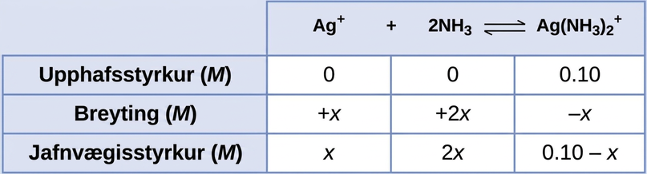
Dæmi 15.14
Namsgögn.is
Þýtt og staðfært af Namsgögn.is úr efni frá OpenStax.org.

Slide 45
Hæfniviðmið
Namsgögn.is
15.3 Tengd jafnvægi
  Lýsa dæmum um kerfi sem fela í sér tvö (eða fleiri) tengd efnajafnvægi
  Reikna styrk hvarfefna og myndefna fyrir tengd jafnvægikerfi
Þýtt og staðfært af Namsgögn.is úr efni frá OpenStax.org.

Slide 46
Tengd jafnvægi
Namsgögn.is
Stundum þarf fleiri en eitt jafnvægi til að lýsa ferli.
Dæmi:
  Að leysa upp jónískt fast efni með sterkri sýru.
  Að leysa upp torleyst fast efni með myndun flókinna jóna.
  Karbónatefnafræðin í höfunum okkar…
Þýtt og staðfært af Namsgögn.is úr efni frá OpenStax.org.

Slide 47
Að leysa upp botnfall
Namsgögn.is
Tvær aðferðir til að leysa upp efnasambönd sem eru torleysanleg (botnfall).
Bæta við sterkri sýru til að hvarfast við basískar anjónir eða ammoníak í efnasambandinu.
Bæta við bindli (Lewis-basa) sem getur hvarfast við málmkatjónina og myndað flókið jón.
Þýtt og staðfært af Namsgögn.is úr efni frá OpenStax.org.

Slide 48
Að leysa upp botnfall með sterkri sýru
Namsgögn.is
Eins og við vitum öll núna, mynda sterkar sýrur H3O+ í vatni.
Ef þetta H3O+ getur hvarfast við anjónina (eða NH3) í flókanum, þá er hægt að nota sterkar sýrur til að leysa upp efnasambönd sem annars hefðu mjög litla vatnsleysni.
Eftirfarandi tegundir efnasambanda hafa tilhneigingu til að hafa aukna vatnsleysni í viðurvist sterkrar sýru:
Allir flókar sem innihalda hýdroxíð (OH–) sem anjón.
Margir flókar sem innihalda NH3 eða anjón sem er veikur basi.
Þýtt og staðfært af Namsgögn.is úr efni frá OpenStax.org.

Slide 49
Að leysa upp hýdroxíðsambönd með sterkum sýrum
Namsgögn.is
Dæmi: Að leysa upp Zn(OH)2(s) í sterkri sýrulausn.
Þetta efnahvarf á sér stað sem tvö jafnvægi:
  Zn(OH)2(s) ⇌ Zn2+(aq) + 2OH–(aq) Upplausn á Zn(OH)2
  + 2H+(aq) + 2OH–(aq) ⇌ 2H2O Hlutleysing á OH–
  Zn(OH)2(s) + 2H+(aq) →Zn2+(aq) + 2H2O(l)
Þýtt og staðfært af Namsgögn.is úr efni frá OpenStax.org.

Slide 50
Að leysa upp hýdroxíð-innihaldandi efnasambönd með sterkum sýrum
Namsgögn.is
Þetta uppleysingarferli má útskýra með lögmáli Le Châteliers.
Með því að róteinda OH–(aq) með H3O+(aq) til að mynda H2O(l), er myndefni í raun fjarlægt úr fyrsta jafnvæginu.
Lögmál Le Châteliers segir að ef myndefni er fjarlægt, þá mun jafnvægið hliðrast til hægri til að búa til meira myndefni. Þetta leiðir til meiri uppleysingar á Zn(OH)2(s).
Þýtt og staðfært af Namsgögn.is úr efni frá OpenStax.org.

Slide 51
Myndun flóka
Namsgögn.is
Sumir Lewis-basar geta leyst upp jónaefni ef þau innihalda málmjónir sem mynda flókajónir með þessum tegundum.
Eins og við viðbót sterkrar sýru eru mörg jafnvægi að verki:
  Zn(OH)2 (s) ⇌ Zn2+ (aq) + 2OH– (aq) Ksp = 4 × 10–17
+ Zn2+ (aq) + 4NH3 (aq) ⇌ Zn(NH3)42+ (aq) Kf = 3.6 × 108
  Zn(OH)2 (s) + 4NH3 (aq) ⇌ Zn(NH3)42+ (aq) + 2OH– (aq)
Þýtt og staðfært af Namsgögn.is úr efni frá OpenStax.org.

Slide 52
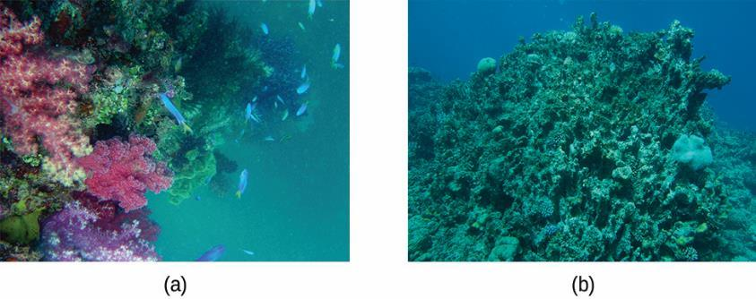
Mynd 15.7
Namsgögn.is
Heilbrigð kóralrif (a) styðja við þétt og fjölbreytt sjávarlíf þvert á fæðukeðju hafsins. En þegar kóralar geta ekki byggt upp og viðhaldið kalsíumkarbónatgrindum sínum á fullnægjandi hátt vegna of mikillar súrnunar sjávar, getur óheilbrigða rifið (b) aðeins hýst lítið brot af þeim tegundum sem áður voru, og staðbundin fæðukeðja byrjar að hrynja. (framlag a: breyting á verki frá NOAA Photo Library; framlag b: breyting á verki frá „prilfish“/Flickr)
Þýtt og staðfært af Namsgögn.is úr efni frá OpenStax.org.

Slide 53
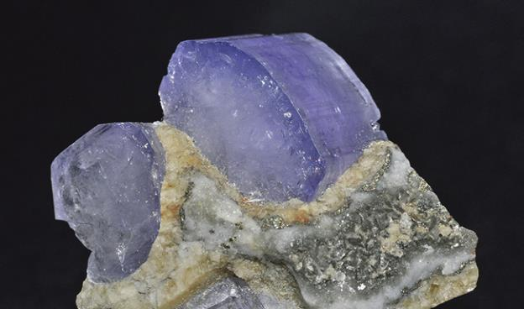
Mynd 15.8
Namsgögn.is
Kristall af steindinni hýdroxýlapatíti, Ca5(PO4)3OH, er sýndur hér. Hreint apatít er hvítt, en líkt og margar aðrar steindir er þetta sýni litað vegna tilvistar óhreininda.
Þýtt og staðfært af Namsgögn.is úr efni frá OpenStax.org.

Slide 54
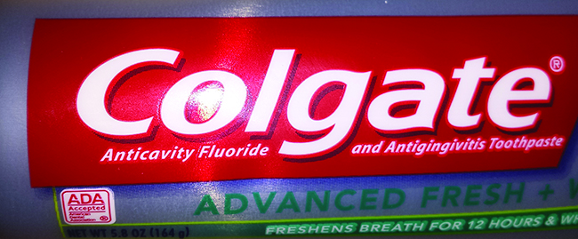
Mynd 15.9
Namsgögn.is
Flúoríð, sem finnst í mörgum tannkremum, hjálpar til við að koma í veg fyrir tannskemmdir (mynd: Kerry Ceszyk).
Þýtt og staðfært af Namsgögn.is úr efni frá OpenStax.org.

Slide 55
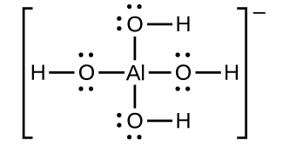
Ótölusett mynd 15.7
Namsgögn.is
Þýtt og staðfært af Namsgögn.is úr efni frá OpenStax.org.

Slide 56
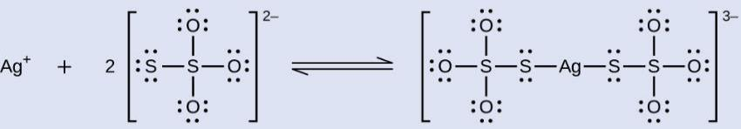
Dæmi 15.16
Namsgögn.is
Þýtt og staðfært af Namsgögn.is úr efni frá OpenStax.org.

Slide 57
Namsgögn.is
Þetta viðbótarefni frá OpenStax er © Rice University samkvæmt CC-BY 4.0 alþjóðlegu leyfi; heimilt er að afrita það eða breyta því en geta skal uppruna frá OpenStax, Rice University og taka skal fram ef breytingar hafa verið gerðar.
Þýtt og staðfært af Namsgögn.is úr efni frá OpenStax.org.

